Slide 1
语言模型坍缩现象分析
从 Qwen0.6B 到 14B 的统计差异
Representation Collapse in Language Models
Statistical Differences from Qwen‑0.6B to Qwen‑14B
罗天择
2026.6.11
Notes:
单击此处添加文本

Slide 2
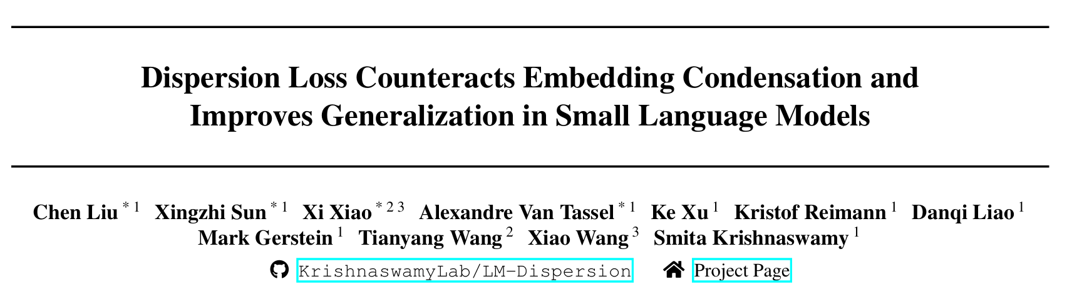
研究背景与动机
问题定义：表示坍缩（Representation Collapse）——模型深层 token 向量趋于高度相似，特征空间退化，降低表达能力。

Slide 3
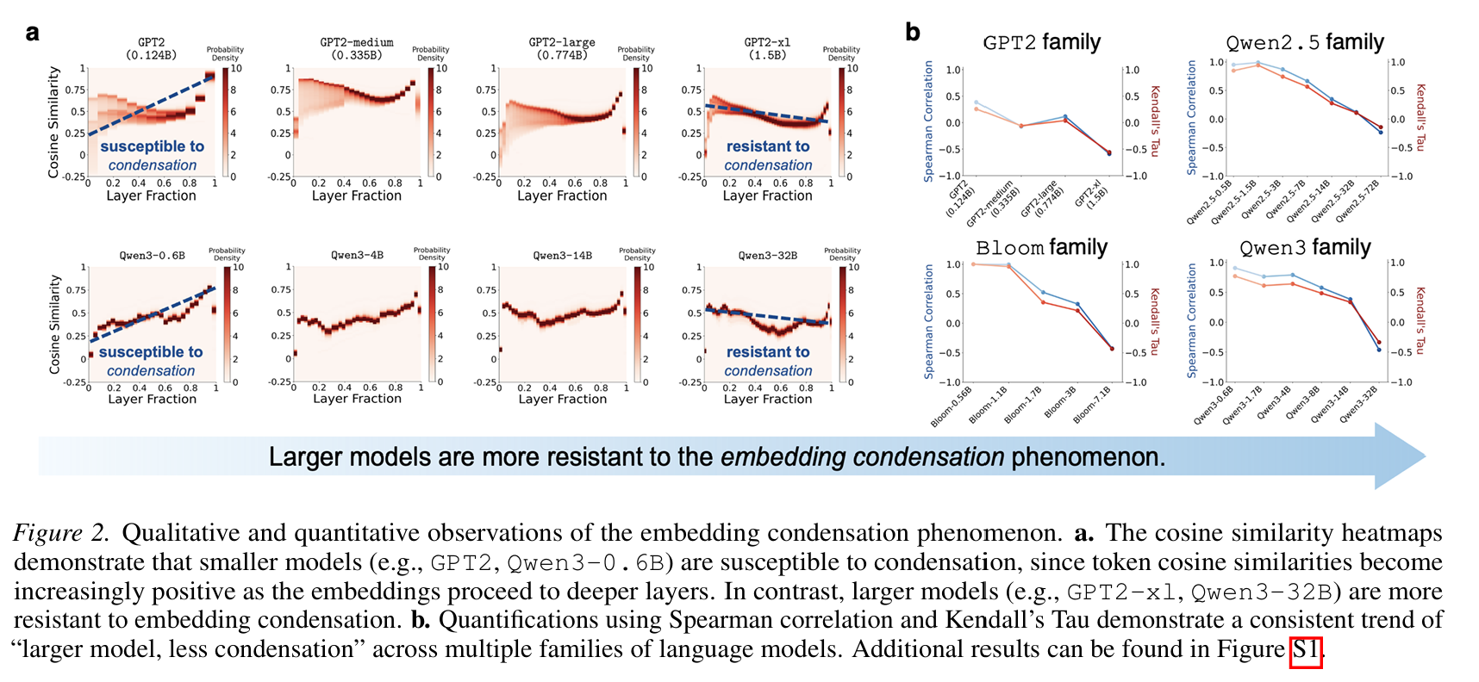
研究背景与动机

Slide 4
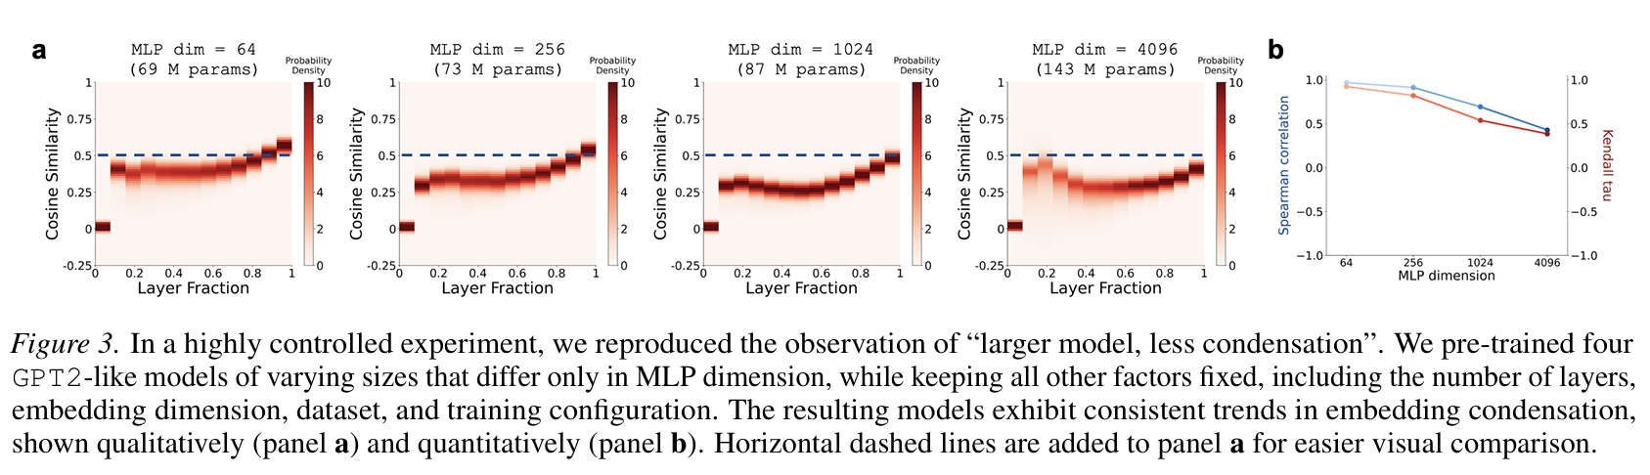
研究背景与动机
关键猜想：小模型参数少、容量有限，更容易出现向量聚集现象（各向异性、低有效秩、低内在维度）。

Slide 5
实验设计
通过多个统计量系统对比 Qwen3 系列（0.6B, 1.7B, 4B, 8B, 14B）的差异，量化小模型表达能力减弱的证据。
实验设置：数据集 WikiText-2，输入长度 128，每个模型分析 128 batches × batch_size=8。
代码和结果均上传至 https://github.com/dyk07/AI-practice

Slide 6
实验设计
统计量：
Embedding: mean_pairwise_cos, eigenvalue_spectra_of_covariance_matrix
Q, K, V, O: (vs depth) effective_rank (99%, entropy)
Hidden states: (vs depth) layer_eigenstates_spectra, twonn_intrinsic_dim

Slide 7
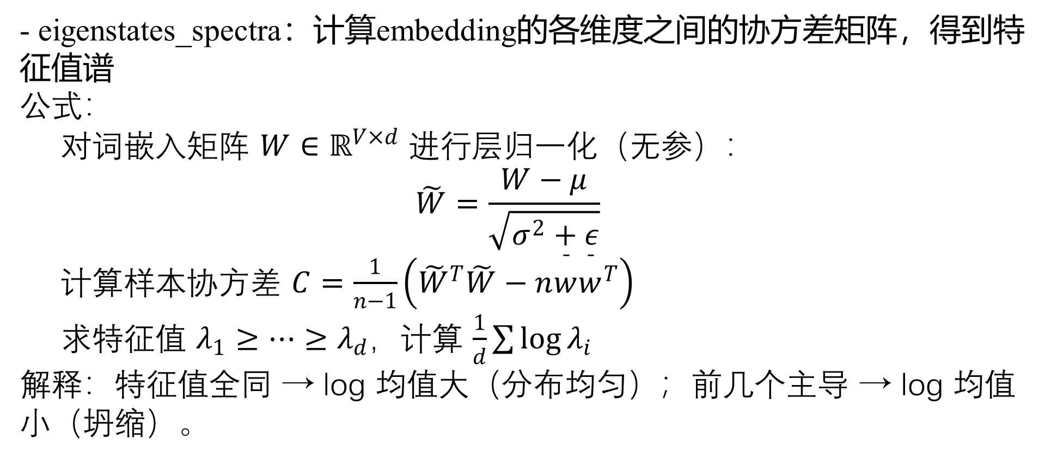
实验结果——Embedding
- eigenstates_spectra：计算embedding的各维度之间的协方差矩阵，得到特征值谱 公式：
对词嵌入矩阵 $W∈ℝ^{V×d}$ 进行层归一化（无参）： $$\tilde{W}=\frac{W−μ}{\sqrt{σ^{2}+ε}}$$
计算样本协方差 $C=\frac{1}{n−1}\left({\tilde{W}}^{T}\tilde{W}−n\overset{ˉ}{w}{\overset{ˉ}{w}}^{T}\right)$
求特征值 $λ_{1}≥⋯≥λ_{d}$，计算 $\frac{1}{d}\sum{log}{λ_{i}}$
解释：特征值全同 → log 均值大（分布均匀）；前几个主导 → log 均值小（坍缩）。

Slide 8
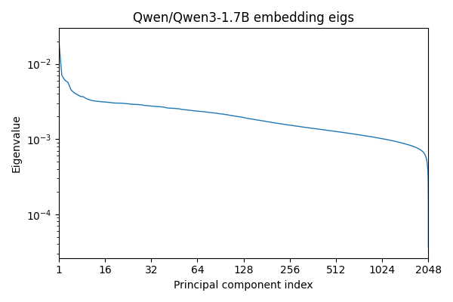
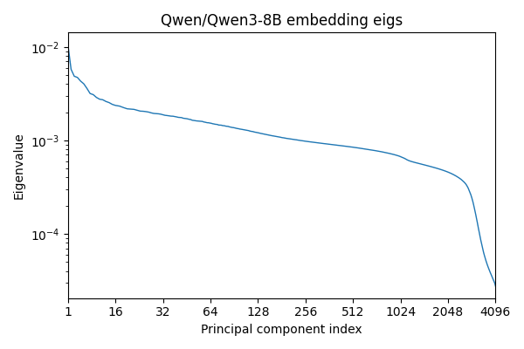
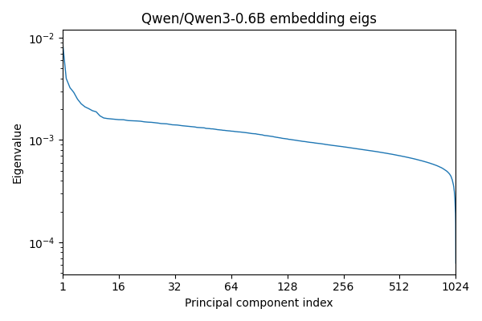
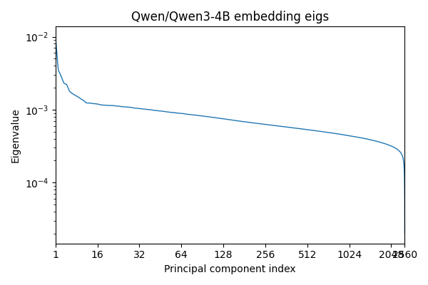
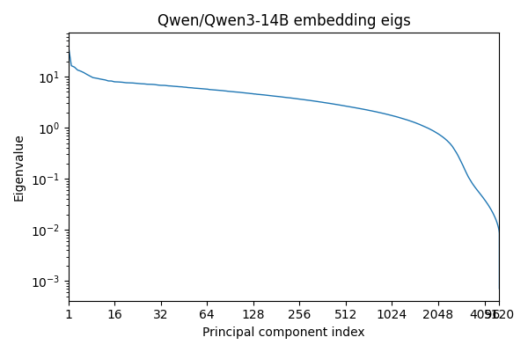
实验结果——Embedding
- eigenstates_spectra：计算embedding的各维度之间的协方差矩阵，得到特征值谱

Slide 9
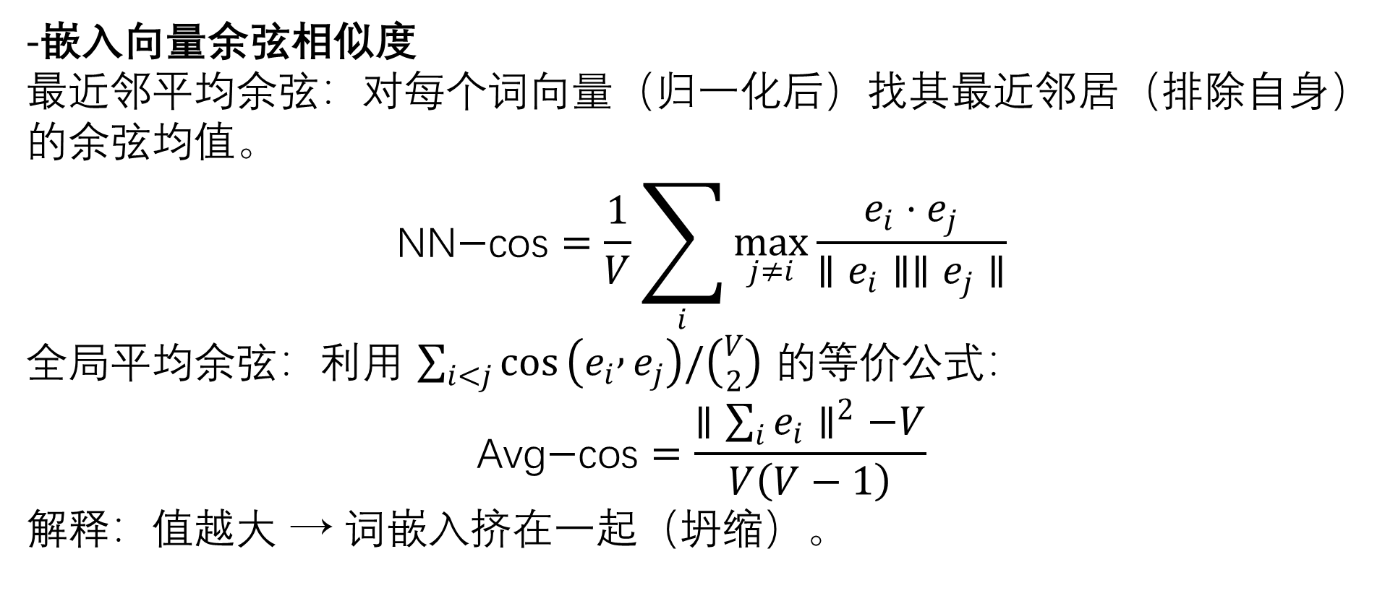
实验结果——Embedding
-嵌入向量余弦相似度
最近邻平均余弦：对每个词向量（归一化后）找其最近邻居（排除自身）的余弦均值。
$$\text{NN}\text{−}\text{cos}=\frac{1}{V}\sum_{i}{\max_{j≠i}}\frac{e_{i}⋅e_{j}}{∥e_{i}∥∥e_{j}∥}$$
全局平均余弦：利用 $\sum_{i<j}{cos}⁡\left(e_{i} , e_{j}\right)/\left({V \atop 2}\right)$ 的等价公式：
$$\text{Avg}\text{−}\text{cos}=\frac{∥\sum_{i}{e_{i}}∥^{2}−V}{V\left(V−1\right)}$$
解释：值越大 → 词嵌入挤在一起（坍缩）。

Slide 10
实验结果——Embedding
nn_mean_cos pairwise_mean_cos log_eig_mean
0.6B 0.6062153577804565 0.11234712419650493 -0.2620516639048361
1.7B 0.5613263249397278 0.05626977518204755 -0.26539324023802946
4B 0.5738679766654968 0.08886244851018152 -0.32584113960344513
8B 0.2294074147939682 0.017204562537939637 -0.6883295190859513
14B 0.23942406475543976 0.020336457374160878 -1.2597784341291522

Slide 11
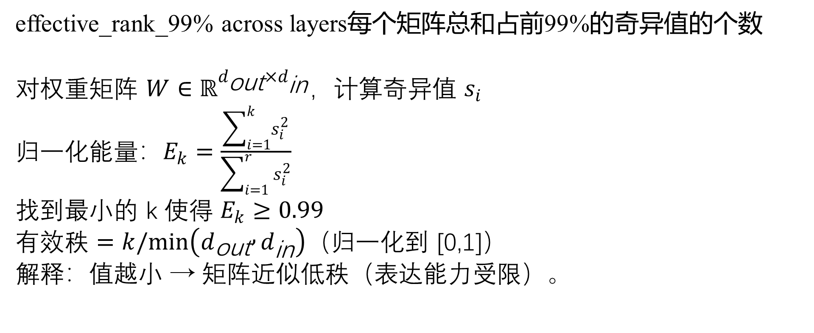
实验结果——Q, K, V, O
effective_rank_99% across layers每个矩阵总和占前99%的奇异值的个数
对权重矩阵 $W∈ℝ^{d_{\text{out}}×d_{\text{in}}}$，计算奇异值 $s_{i}$
归一化能量：$E_{k}=\frac{\sum_{i=1}^{k}{s_{i}^{2}}}{\sum_{i=1}^{r}{s_{i}^{2}}}$
找到最小的 k 使得 $E_{k}≥0.99$
有效秩 $=k/min⁡\left(d_{\text{out}} , d_{\text{in}}\right)$（归一化到 [0,1]）
解释：值越小 → 矩阵近似低秩（表达能力受限）。

Slide 12
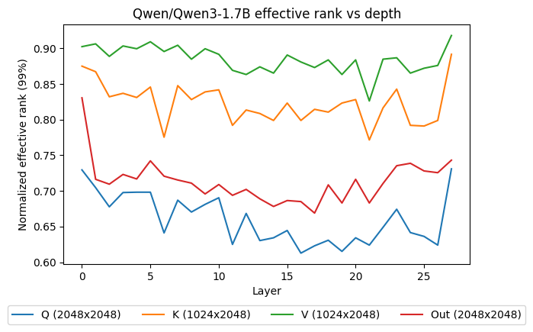
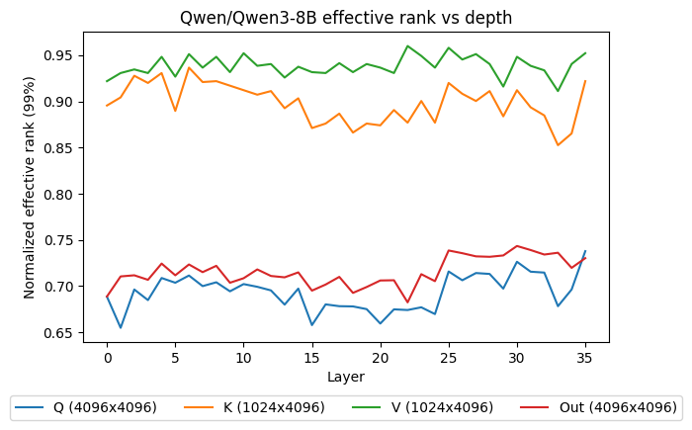
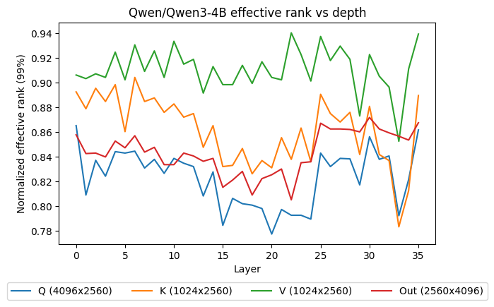
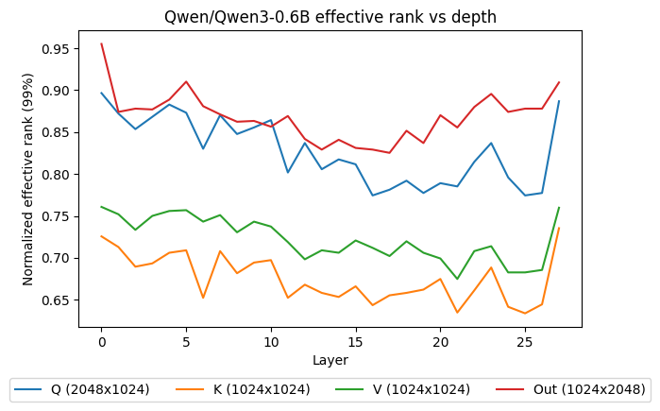
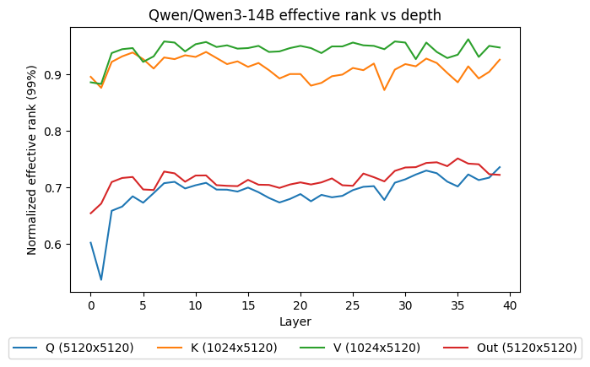
实验结果——Q, K, V, O
- effective_rank_99% across layers每个矩阵总和占前99%的奇异值的个数

Slide 13
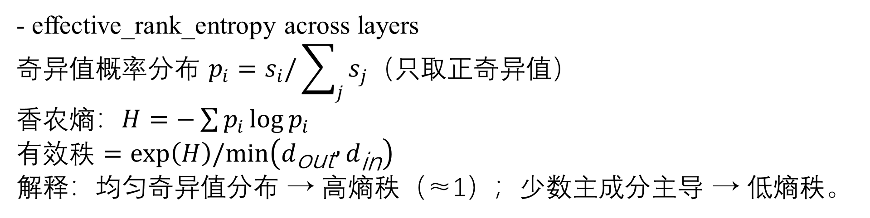
实验结果——Q, K, V, O
- effective_rank_entropy across layers 奇异值概率分布 $p_{i}=s_{i}/\sum_{j}{s_{j}}$（只取正奇异值）
香农熵：$H=−\sum{p_{i}}\log{p_{i}}$
有效秩 $=exp⁡\left(H\right)/min⁡\left(d_{\text{out}} , d_{\text{in}}\right)$
解释：均匀奇异值分布 → 高熵秩（≈1）；少数主成分主导 → 低熵秩。

Slide 14
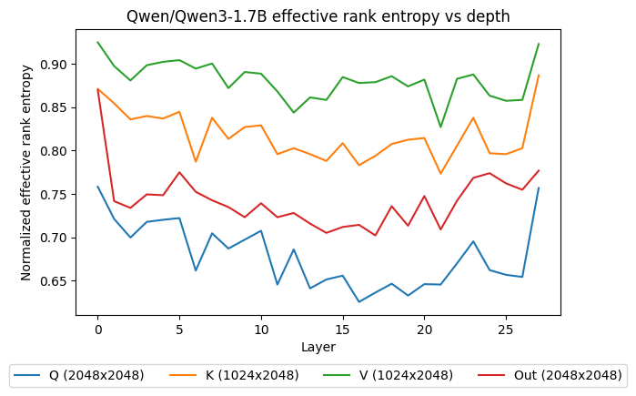
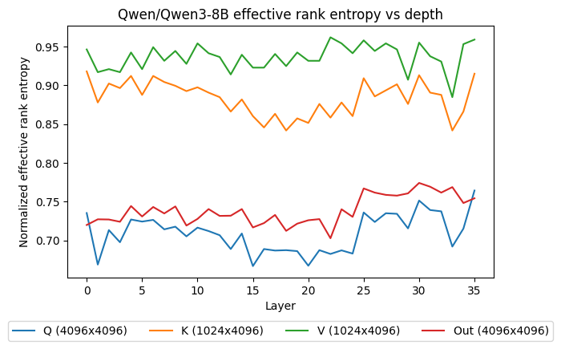
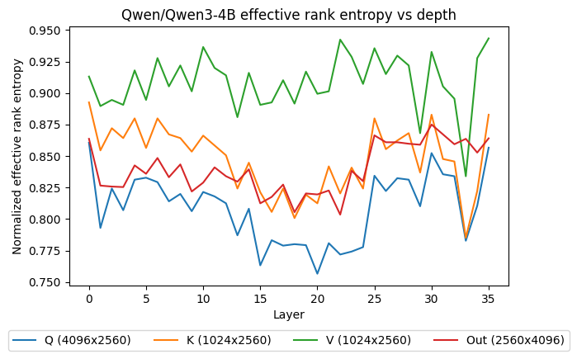
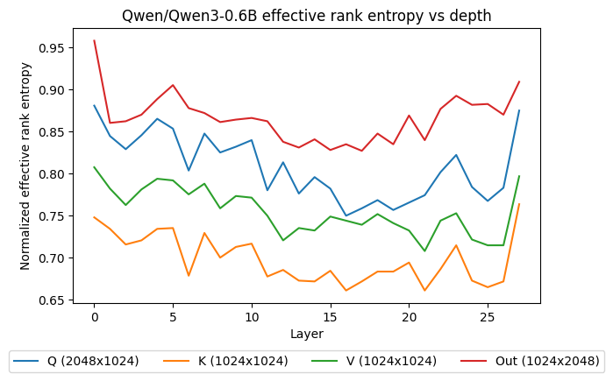
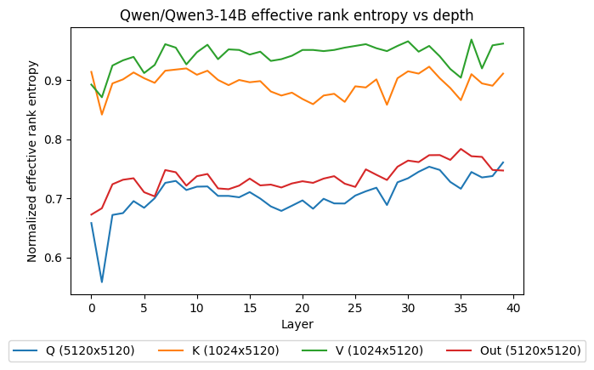
实验结果——Q, K, V, O
- effective_rank_entropy across layers

Slide 15
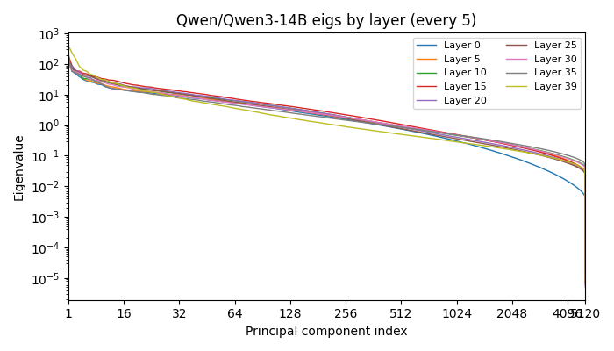
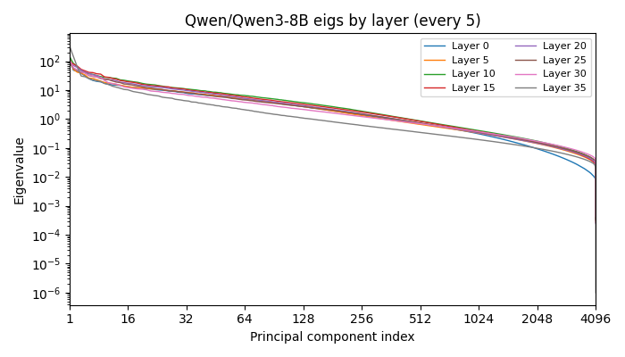
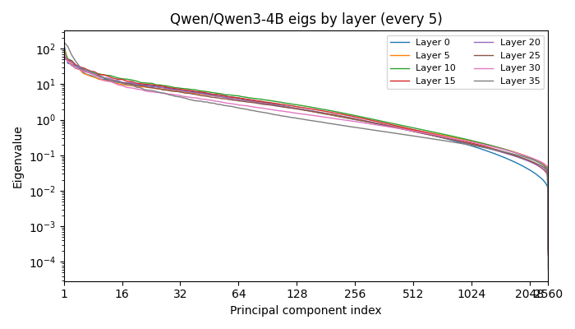
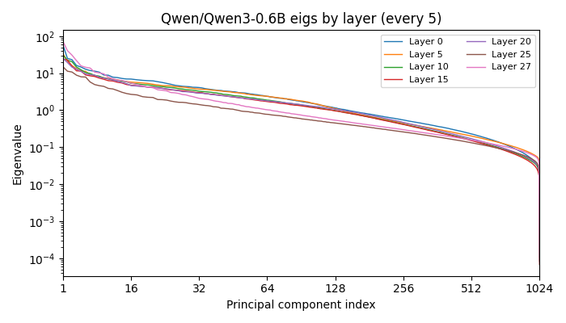
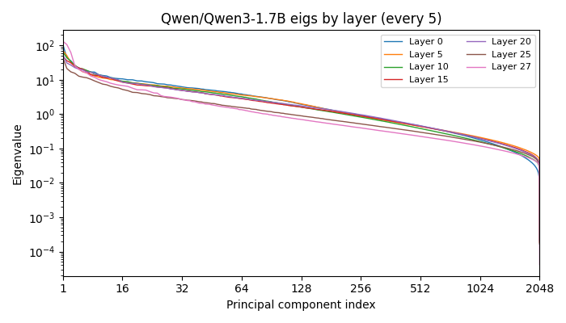
实验结果——Hidden States
- 计算 hidden states协方差矩阵的特征值谱系

Slide 16
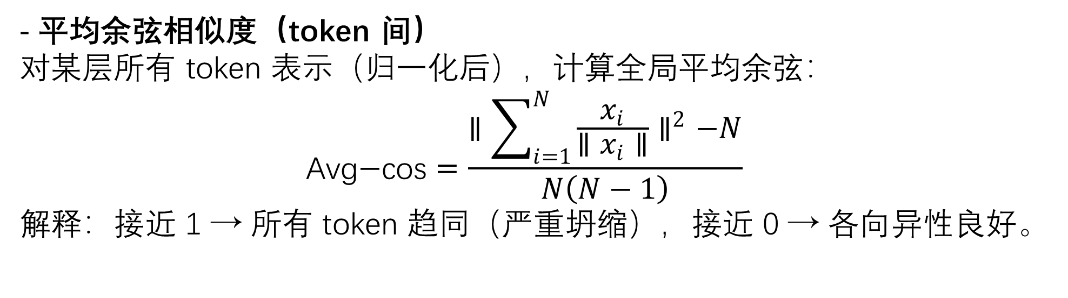
实验结果——Hidden States
- 平均余弦相似度（token 间）
对某层所有 token 表示（归一化后），计算全局平均余弦：
$$\text{Avg}\text{−}\text{cos}=\frac{∥\sum_{i=1}^{N}{\frac{x_{i}}{∥x_{i}∥}}∥^{2}−N}{N\left(N−1\right)}$$
解释：接近 1 → 所有 token 趋同（严重坍缩），接近 0 → 各向异性良好。

Slide 17
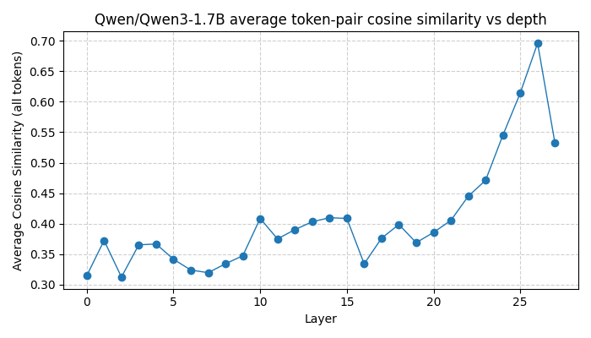
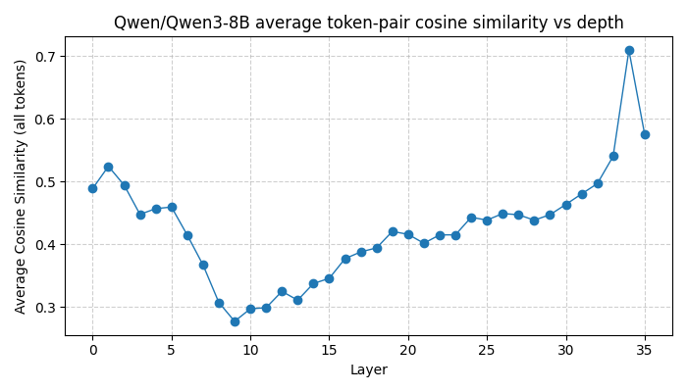
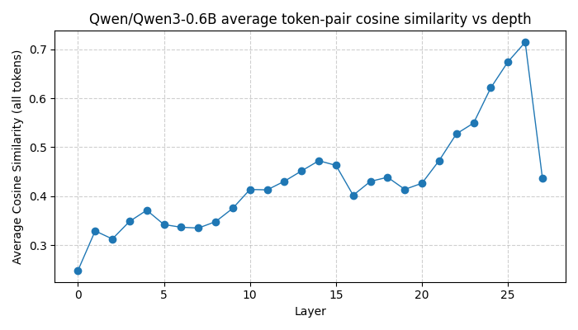
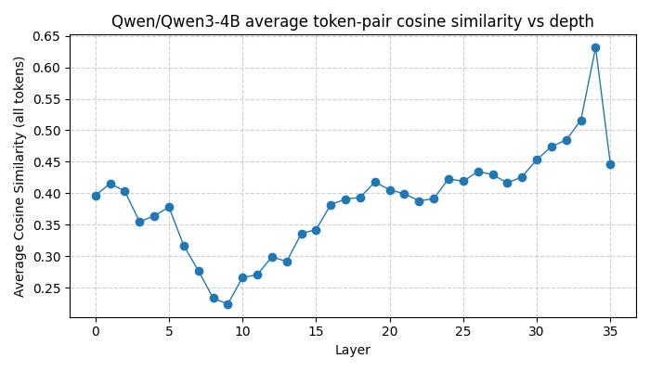
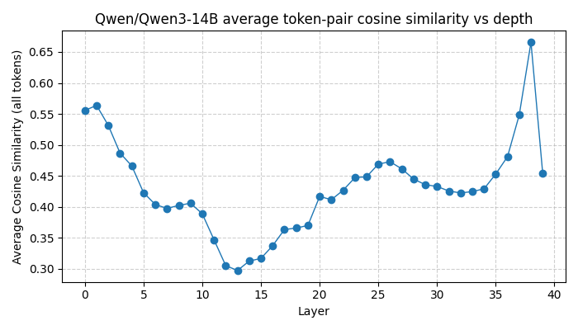
实验结果——Hidden States
- 平均余弦相似度（token 间）。

Slide 18
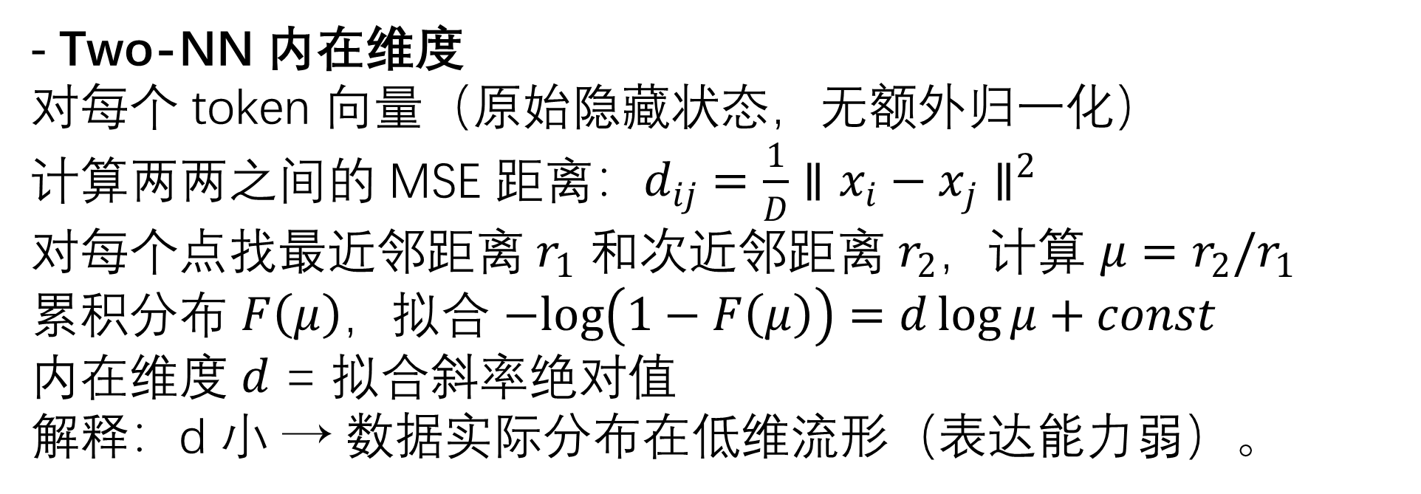
实验结果——Hidden States
- Two-NN 内在维度
对每个 token 向量（原始隐藏状态，无额外归一化）
计算两两之间的 MSE 距离：$d_{ij}=\frac{1}{D}∥x_{i}−x_{j}∥^{2}$
对每个点找最近邻距离 $r_{1}$ 和次近邻距离 $r_{2}$，计算 $μ=r_{2}/r_{1}$
累积分布 $F\left(μ\right)$，拟合 $−log⁡\left(1−F\left(μ\right)\right)=d\log{μ}+const$
内在维度 $d$ = 拟合斜率绝对值
解释：d 小 → 数据实际分布在低维流形（表达能力弱）。

Slide 19
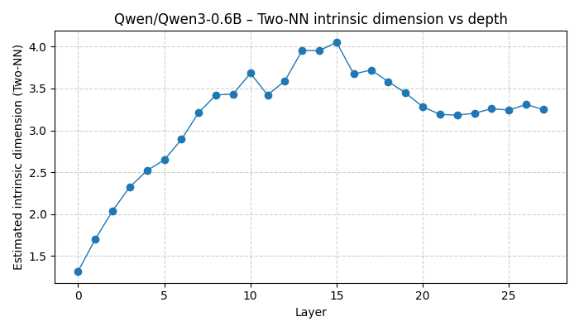
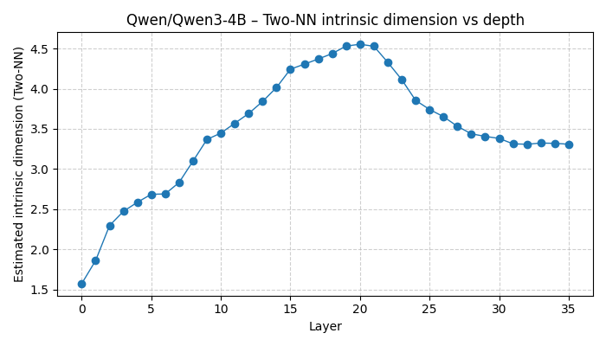
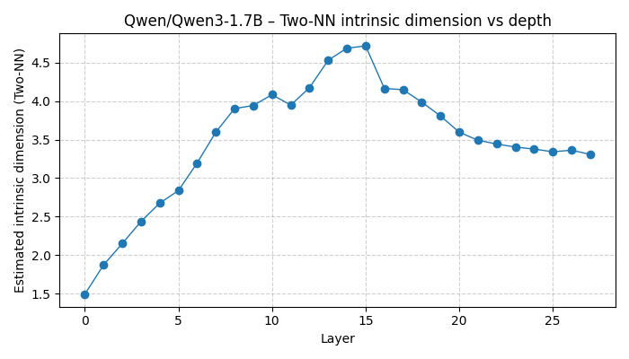
实验结果——Hidden States
- Two-NN 内在维度

Slide 20
实验结论——讨论与解释
- 为什么小模型更容易坍缩？
*参数容量不足 → 倾向于将特征压缩到低维子空间以最小化重构误差或损失。
*残差连接与层归一化的相互作用在小模型中可能失效（梯度流不平衡）。
*注意力头的多样性不足 → Q/K/V 矩阵趋同。
- 与现有研究对比：与“各向异性”、“秩崩塌”、“维度坍缩”等文献一致。

Slide 21
实验结论——展望
结论：实验量化验证了小模型（≤1.7B）存在严重的表示坍缩现象，而大模型（≥8B）能更好地维持表示多样性。
实际启示：
对小模型应引入正则化（如秩损失、谱归一化、正交正则）来对抗坍缩。
评估模型容量时，内在维度比参数量更有参考价值。
未来工作：研究坍缩与下游任务性能的直接相关性；尝试动态深度或自适应残差缓解小模型坍缩。

Slide 22
Thanks for listening
2026.6.11
Notes:
单击此处添加文本

